Slide 1



Istituto
Comprensivo
VARAZZE-CELLE
La classe 4^C
e le Guide
del Parco del Beigua
presentano il progetto:
Mamma…
io non rischio!

Slide 2
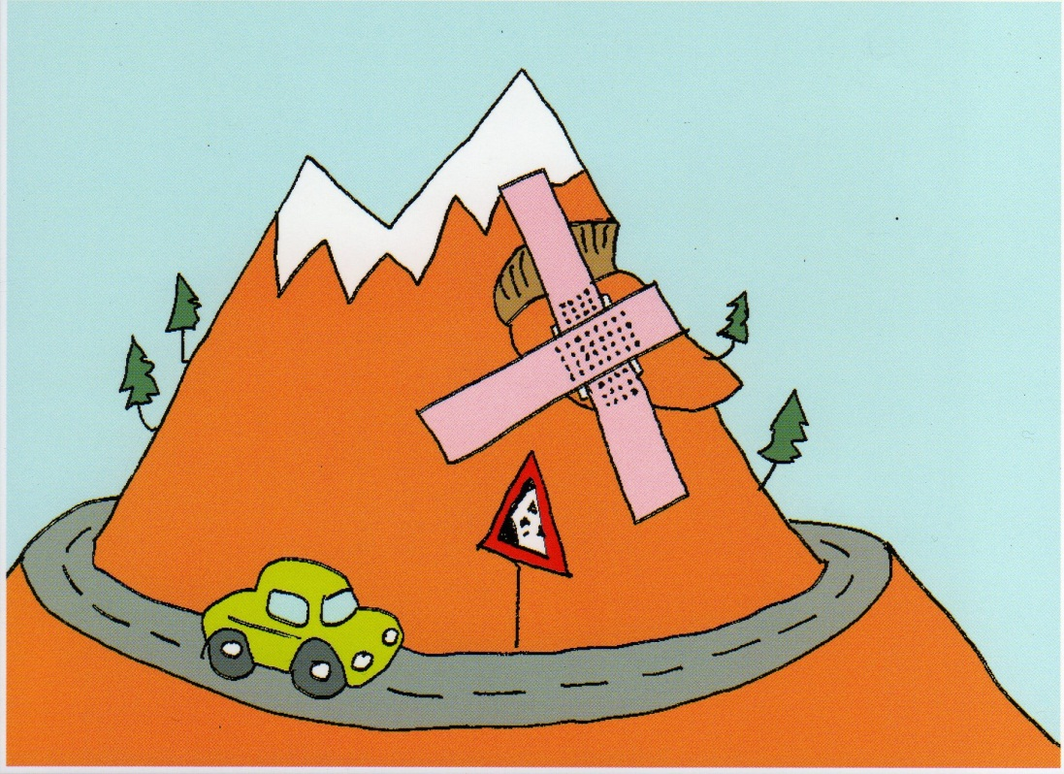
Istituto
Comprensivo
VARAZZE-CELLE
Obiettivi del progetto
L’obiettivo del progetto consiste nell’individuare
ed attuare strategie
di sensibilizzazione
e comunicazione
del rischio
dovuto a fattori naturali.

Slide 3
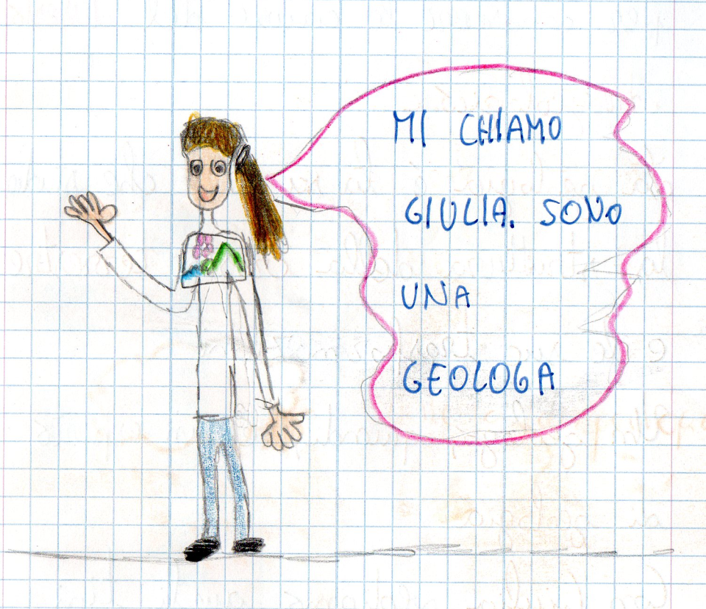
Istituto
Comprensivo
VARAZZE-CELLE
Da dove abbiamo cominciato??

Slide 4
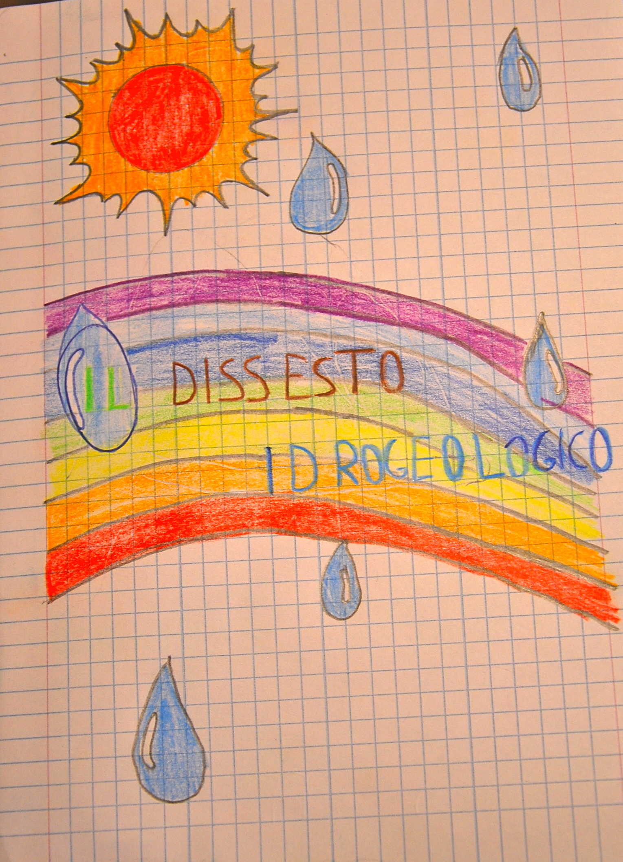

Istituto
Comprensivo
VARAZZE-CELLE
E da qui è cominciato il nostro
QUADERNO SUL DISSESTO…

Slide 5
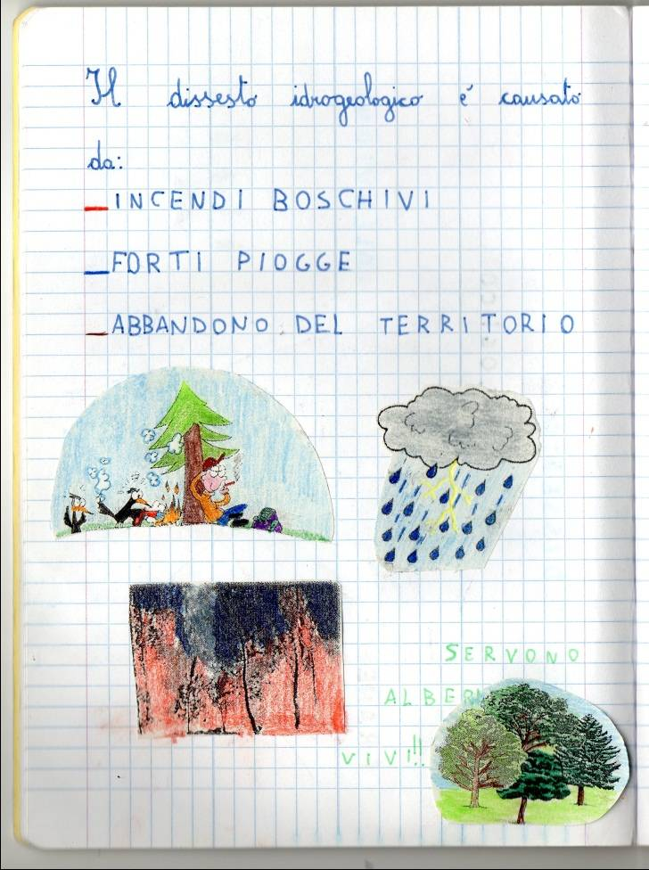
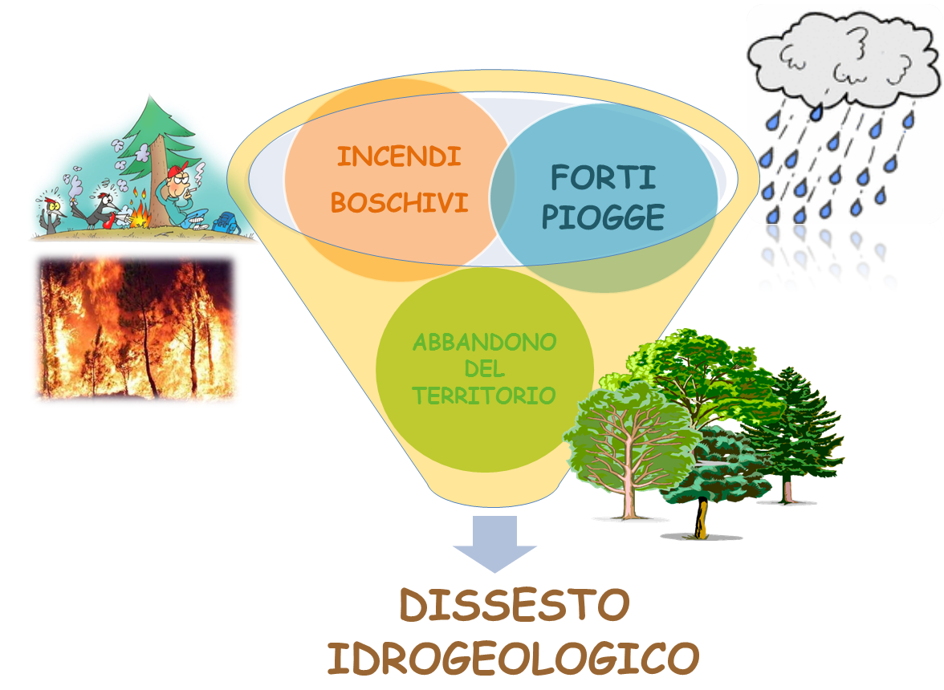
Istituto
Comprensivo
VARAZZE-CELLE
Abbiamo capito quali sono le principali cause del dissesto…
e le sue conseguenze !

Slide 6
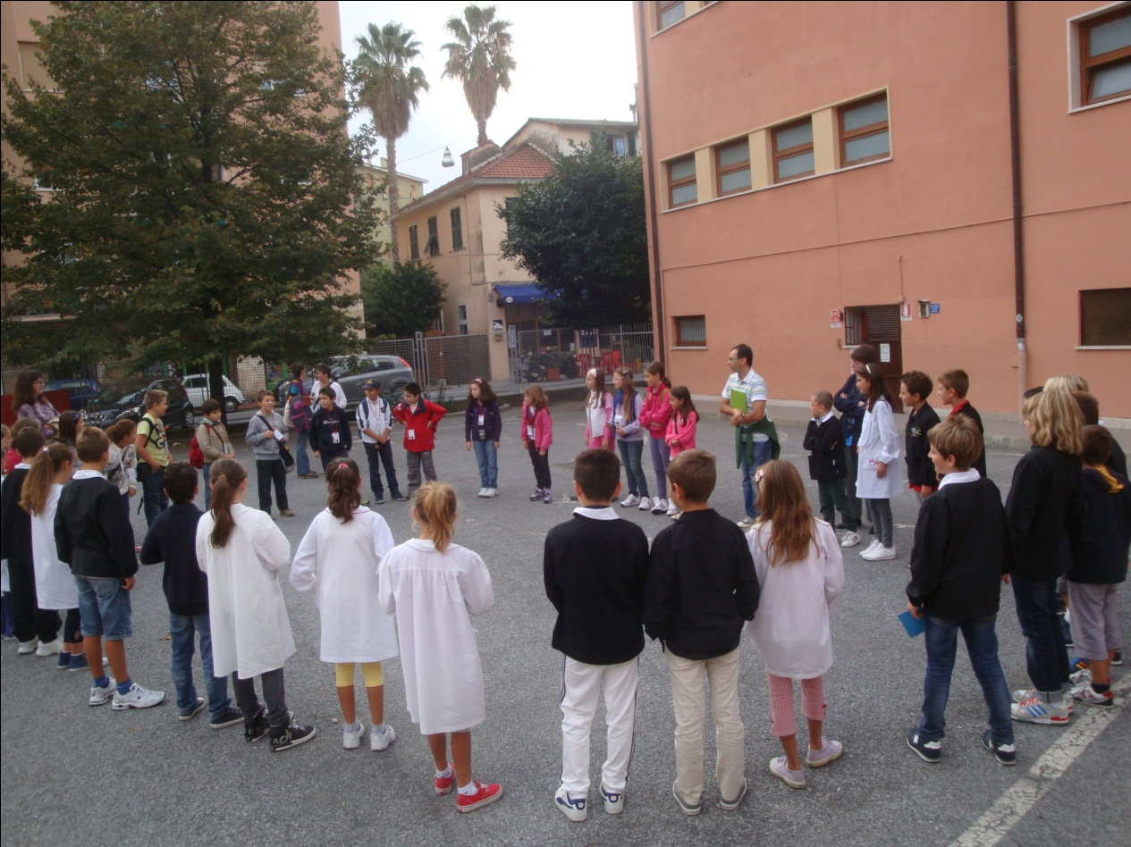
Istituto
Comprensivo
VARAZZE-CELLE
Siamo andati in uscita con la scuola di Crevari…

Slide 7
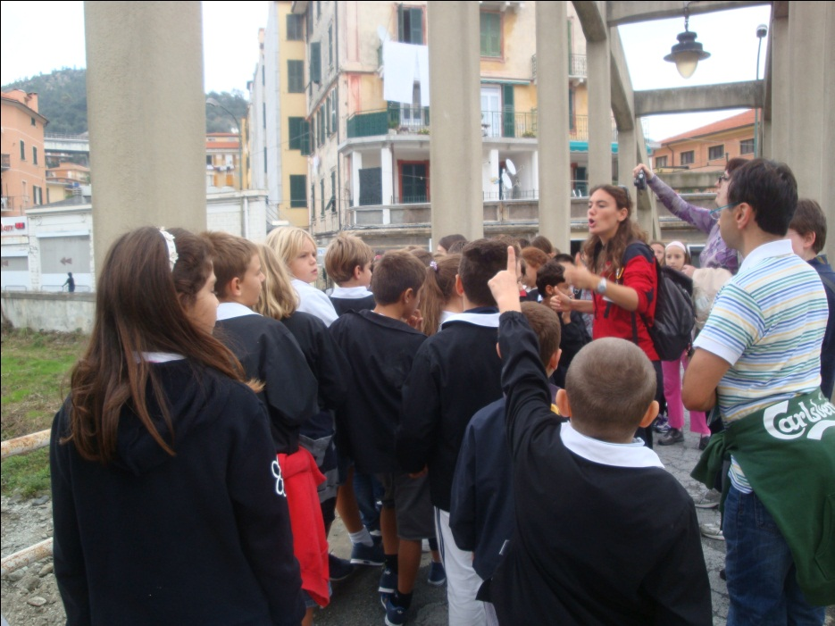
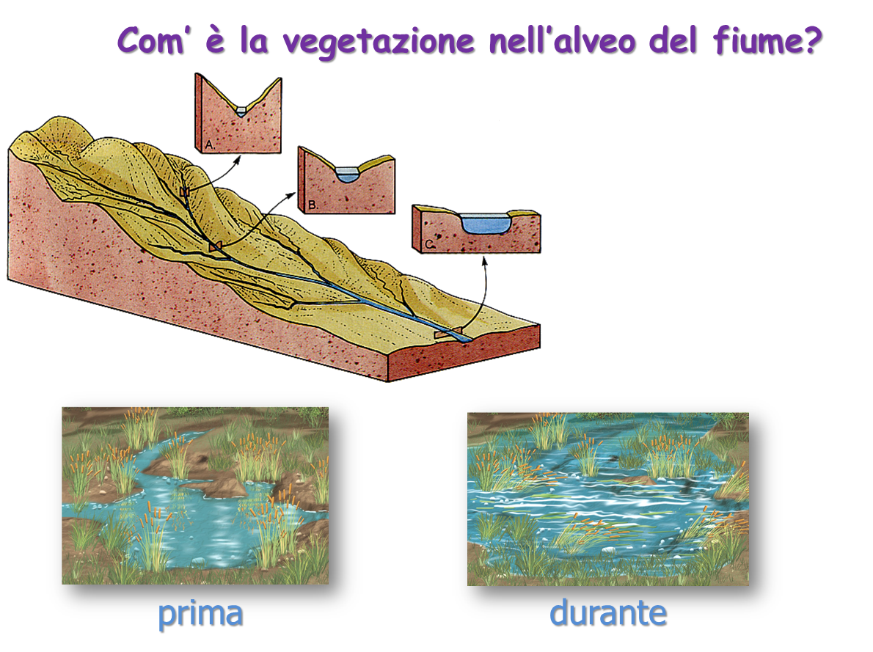
Istituto
Comprensivo
VARAZZE-CELLE
Siamo andati a scoprire quali sono le criticità
del nostro territorio…

Slide 8
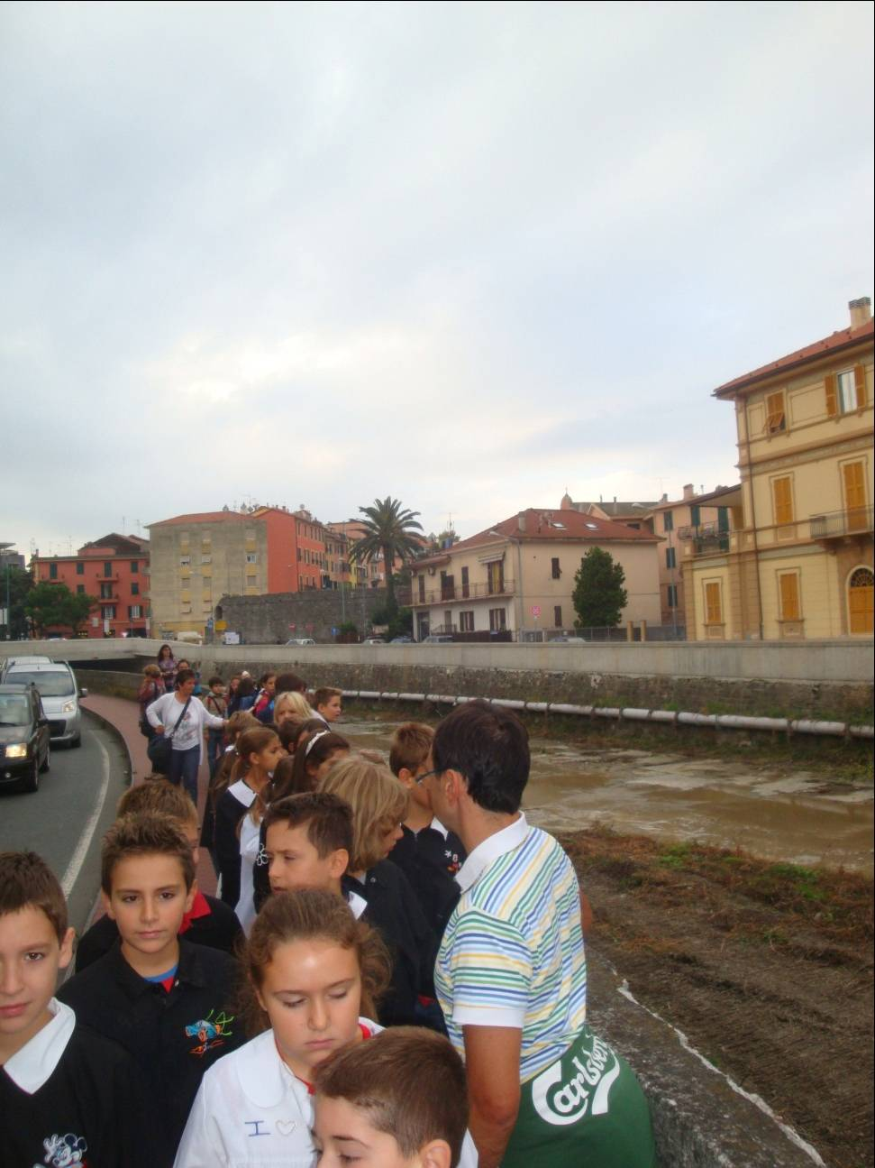
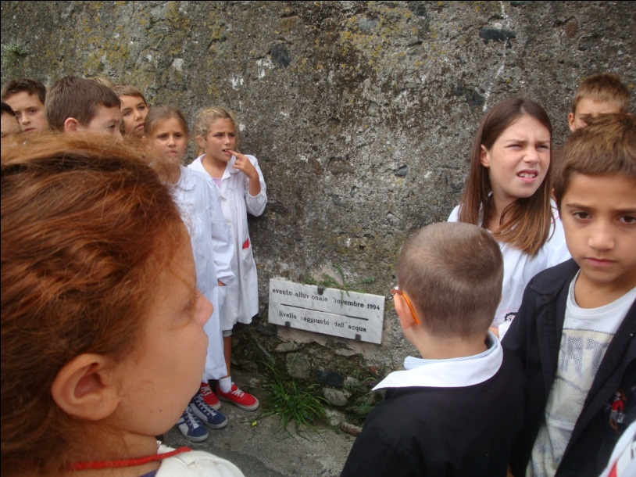
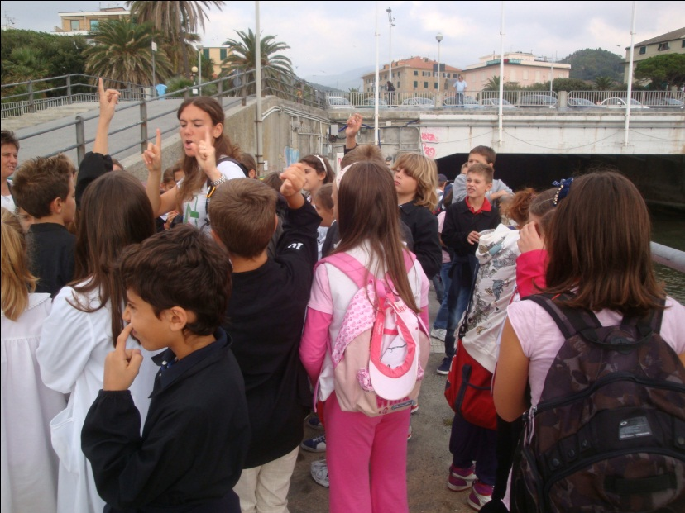
Istituto
Comprensivo
VARAZZE-CELLE

Slide 9
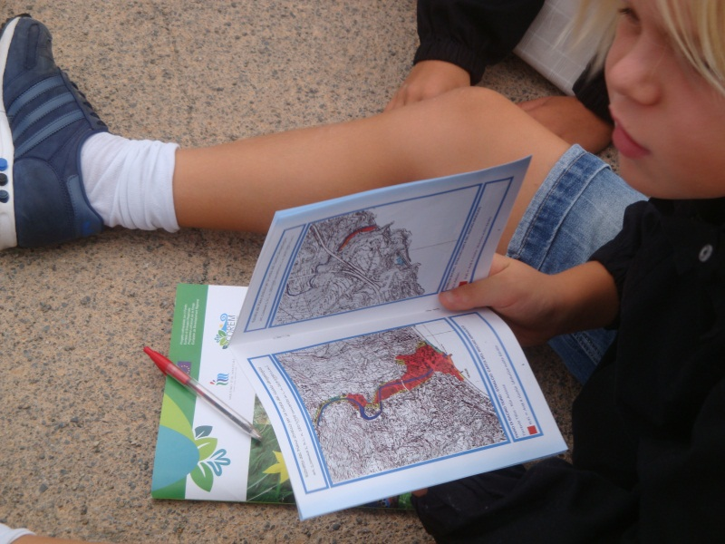
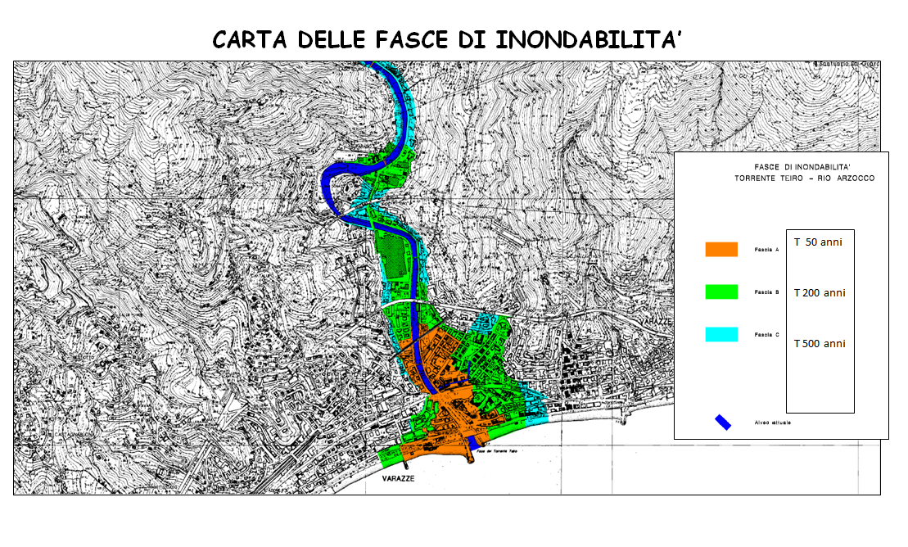
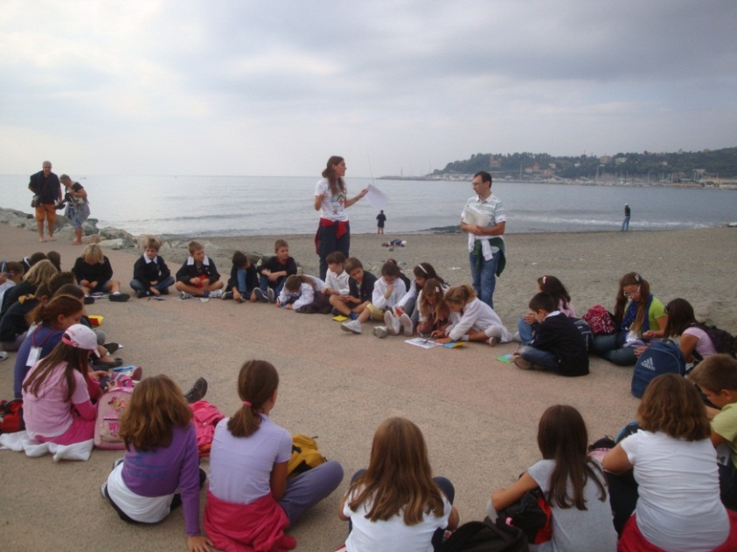

Istituto
Comprensivo
VARAZZE-CELLE
Siamo andati a vedere le zone a rischio inondazione…
e ci siamo stati!

Slide 10

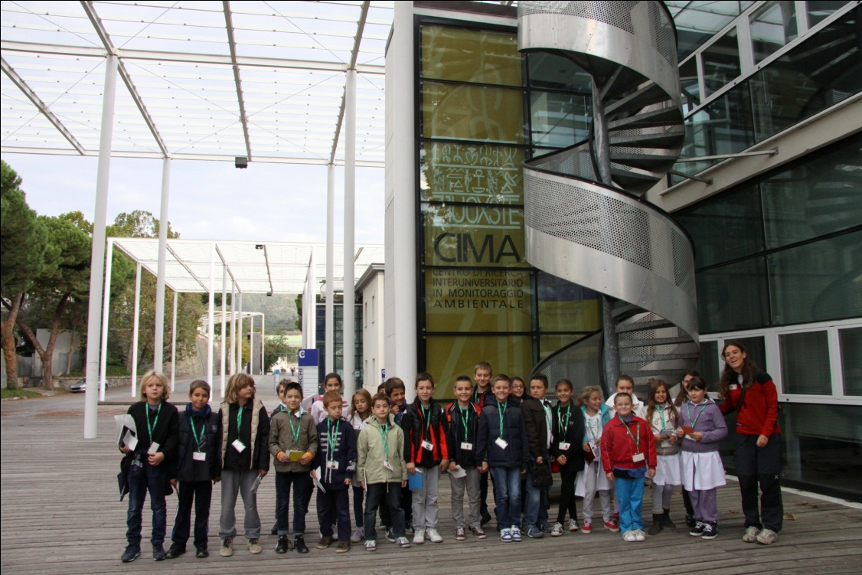
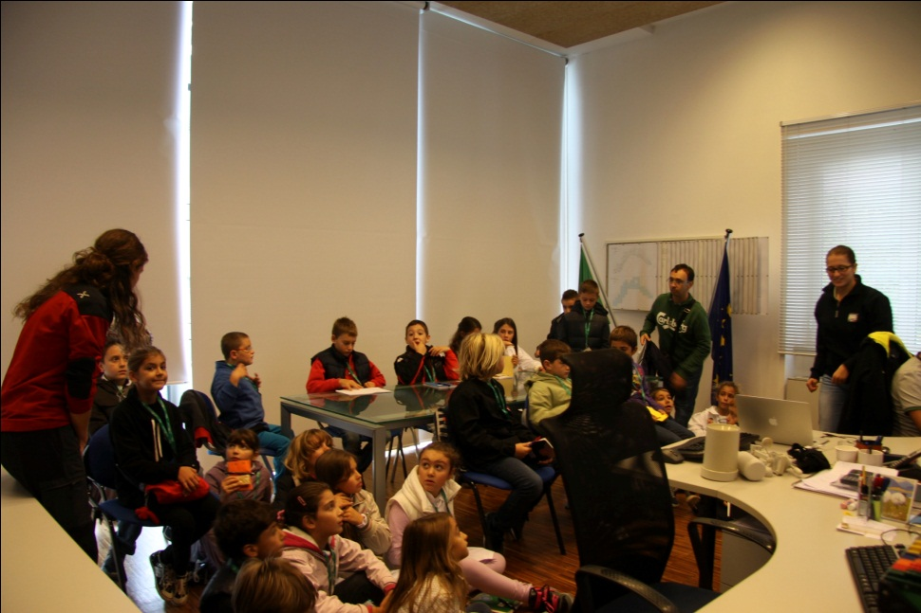
Istituto
Comprensivo
VARAZZE-CELLE
Volevamo saperne di più sulle previsioni meteorologiche…
siamo andati direttamente all’università!!
Eccoci alla Fondazione CIMA…

Slide 11
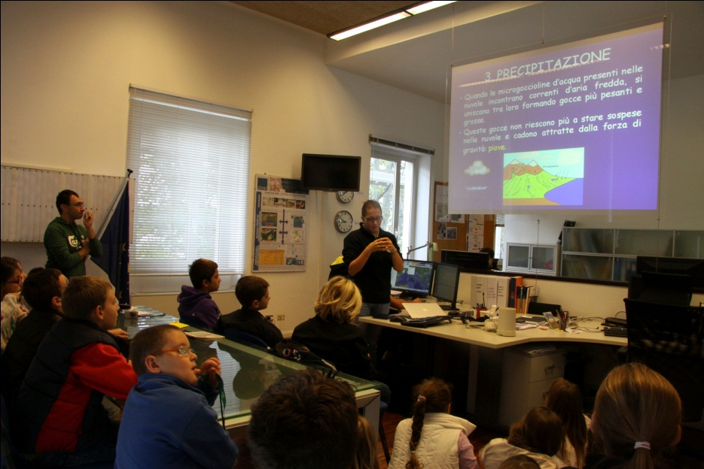
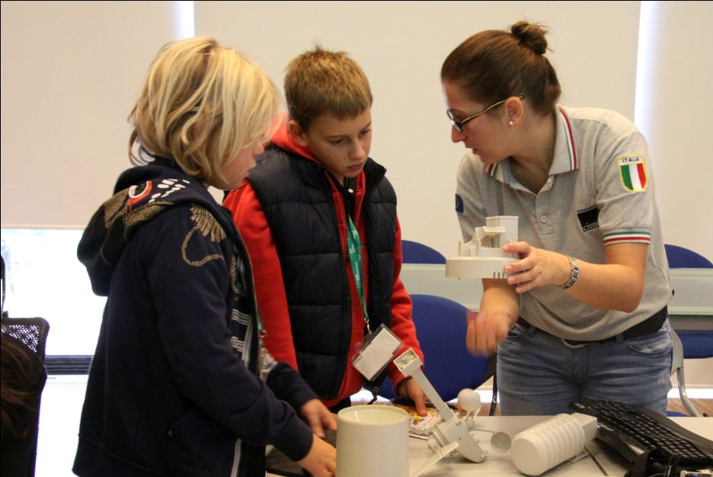
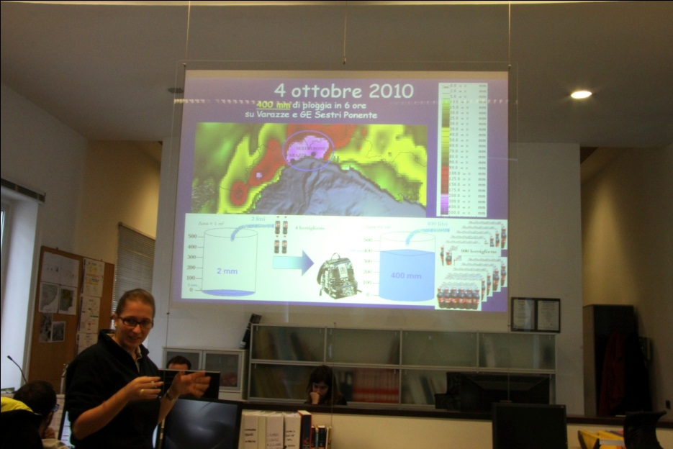
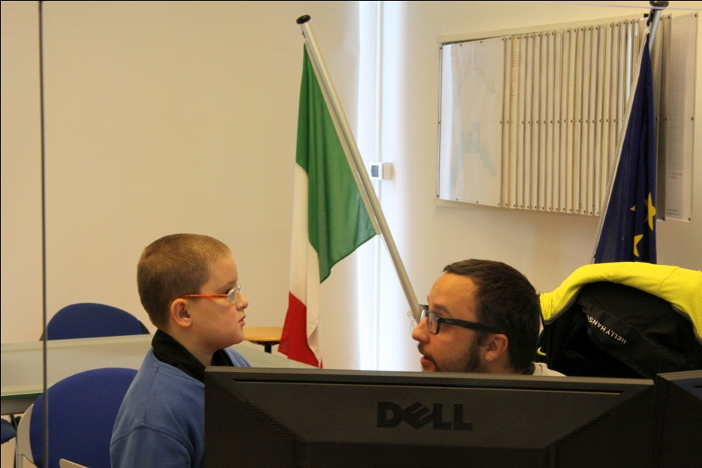
Istituto
Comprensivo
VARAZZE-CELLE

Slide 12
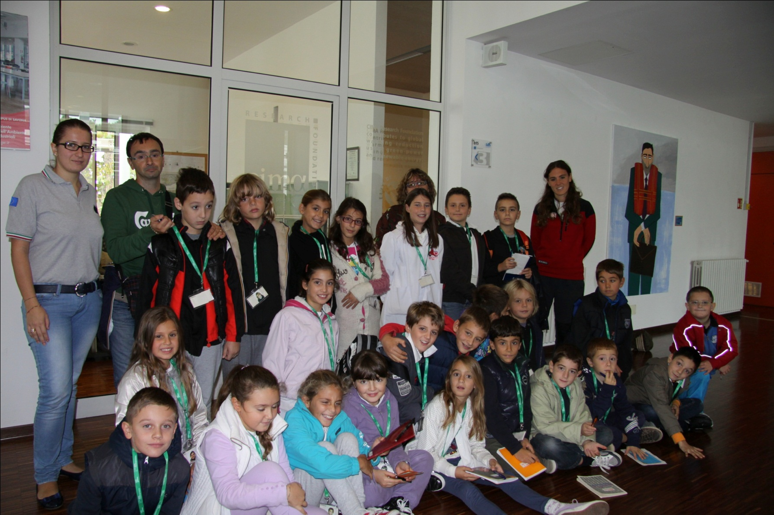
Istituto
Comprensivo
VARAZZE-CELLE

Slide 13
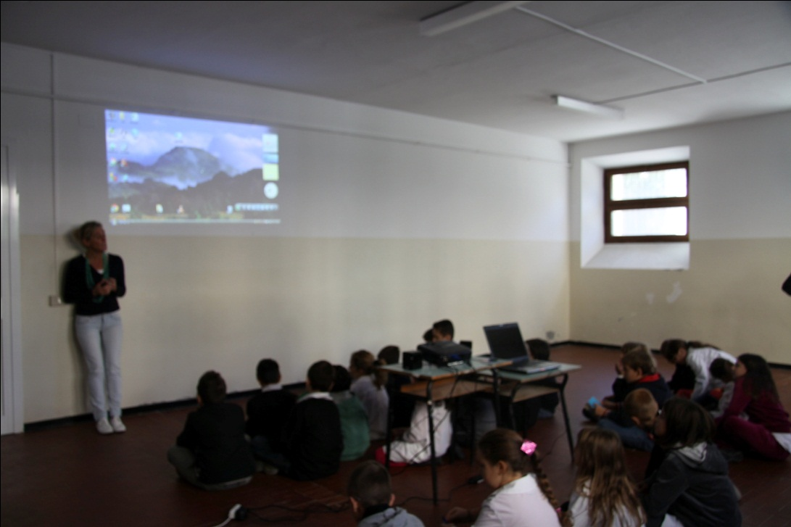
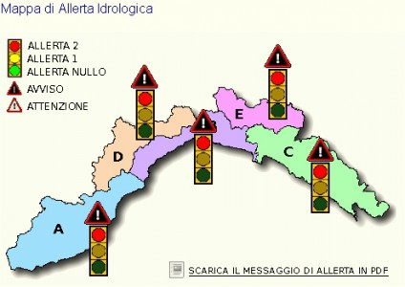

Istituto
Comprensivo
VARAZZE-CELLE
Abbiamo incontrato la
Dott.ssa Scala,
funzionario di Protezione Civile
della Regione Liguria.

Slide 14

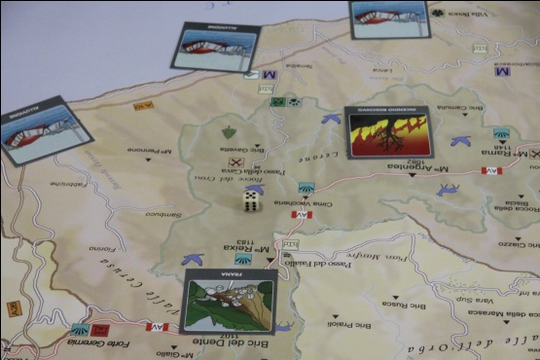
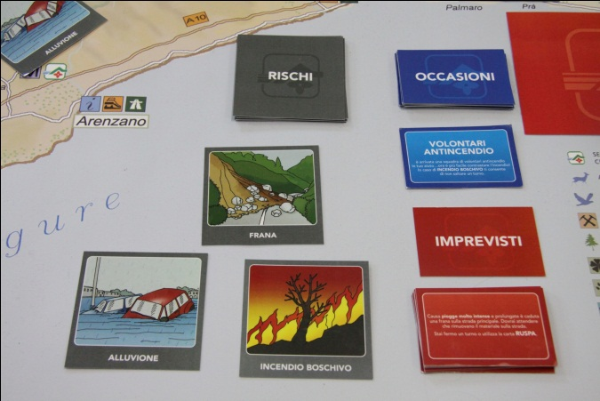
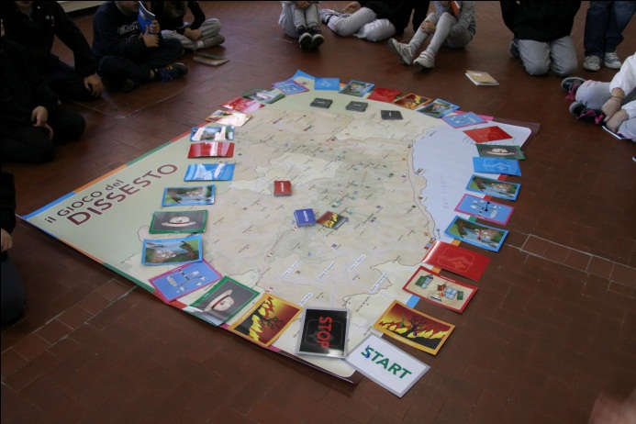

Istituto
Comprensivo
VARAZZE-CELLE
E per finire…

Slide 15
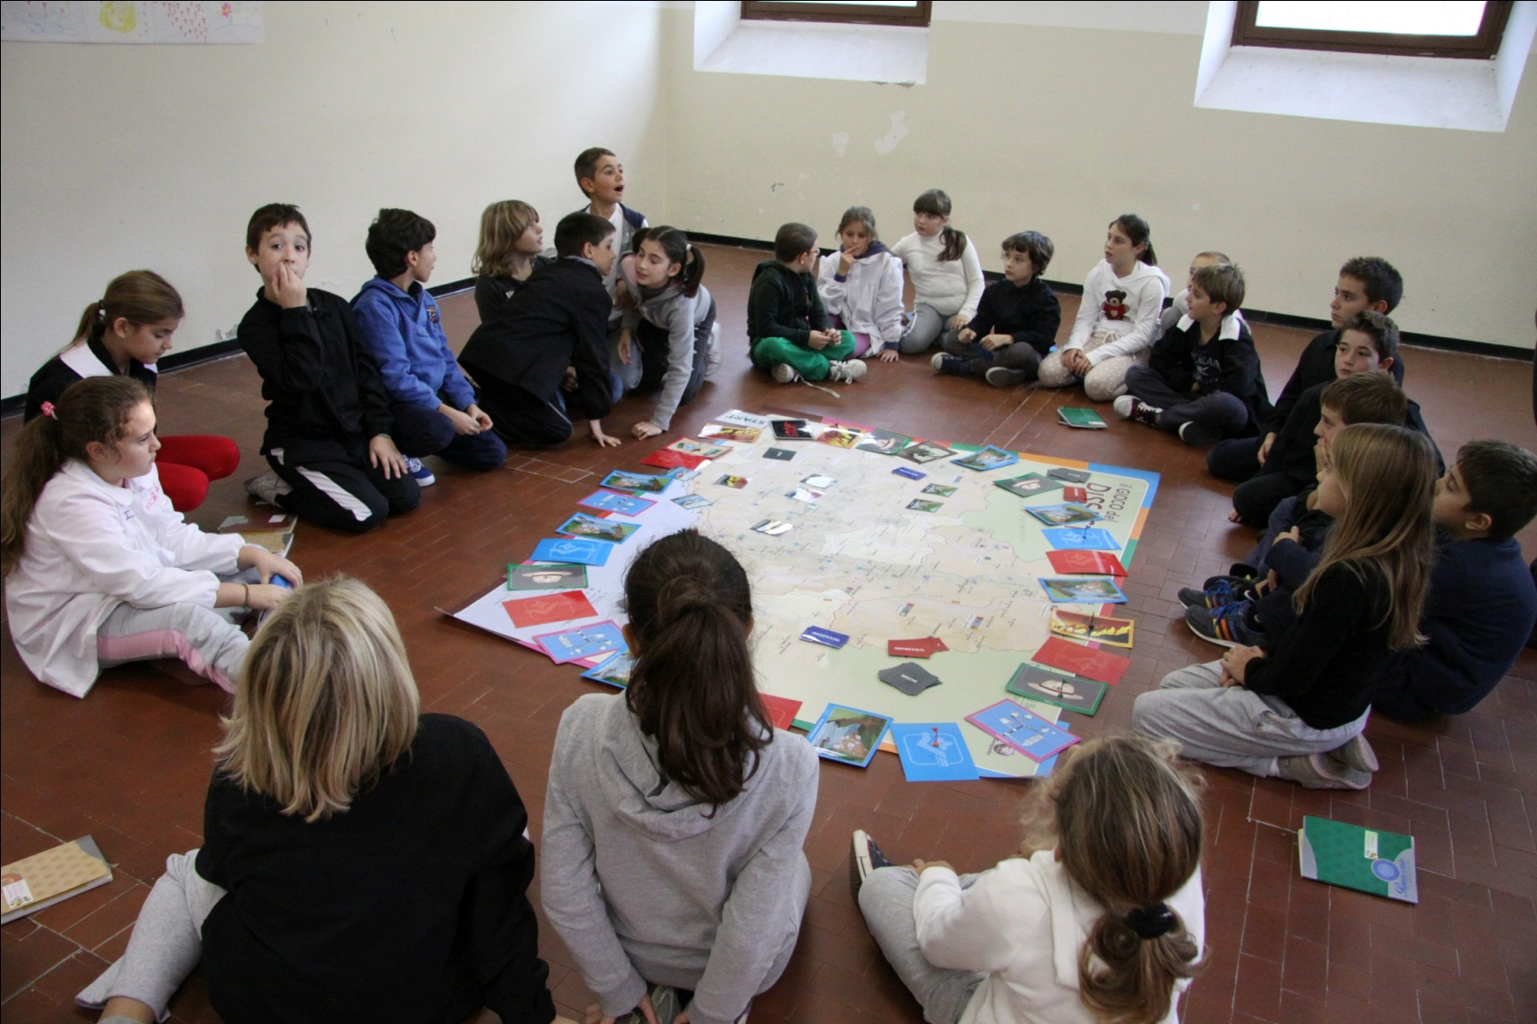
Istituto
Comprensivo
VARAZZE-CELLE
…per testare le nostre conoscenze!

Slide 16
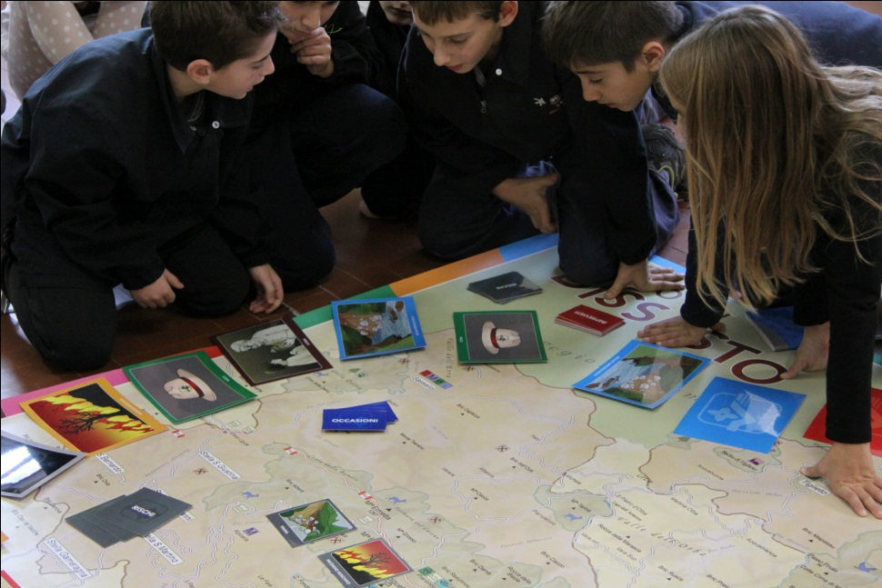
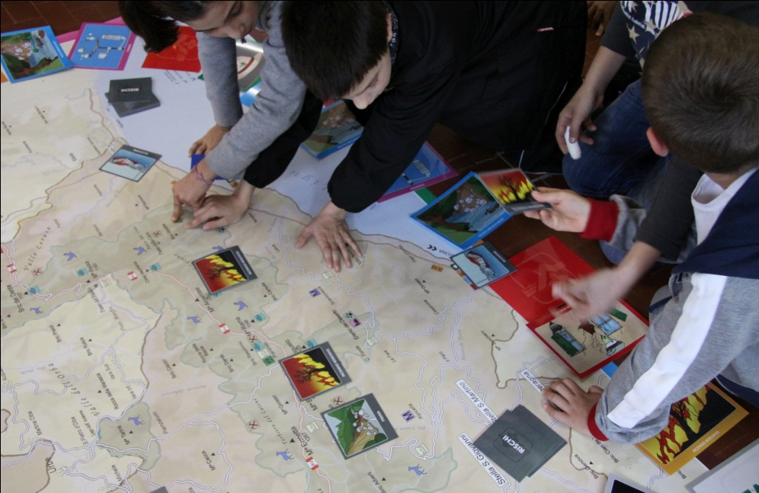
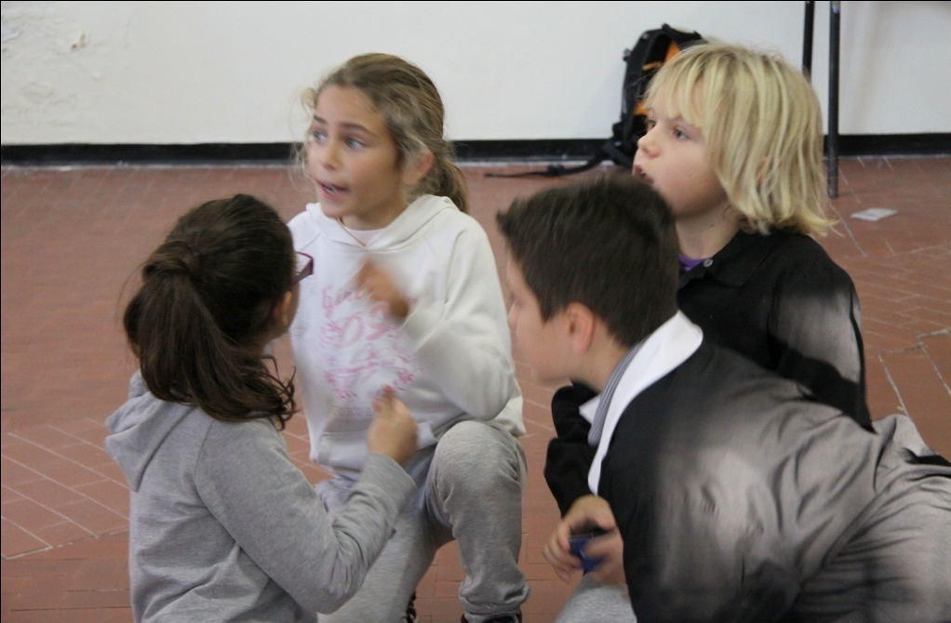
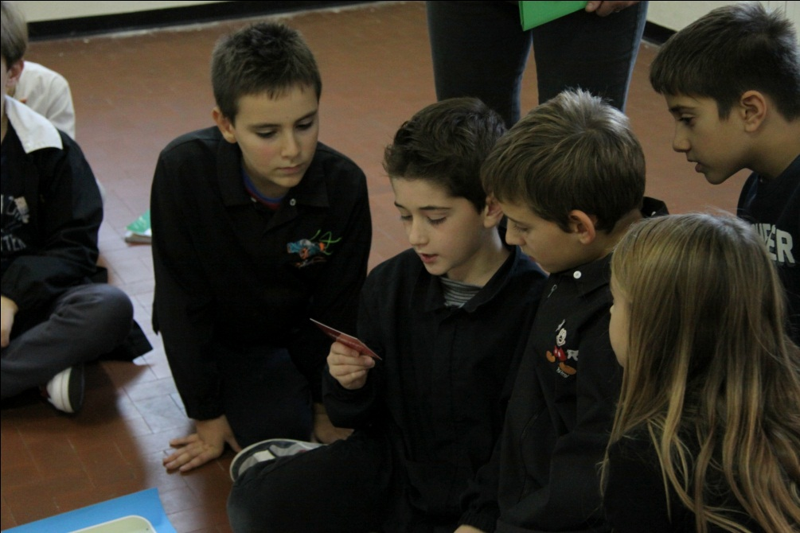
Istituto
Comprensivo
VARAZZE-CELLE

Slide 17
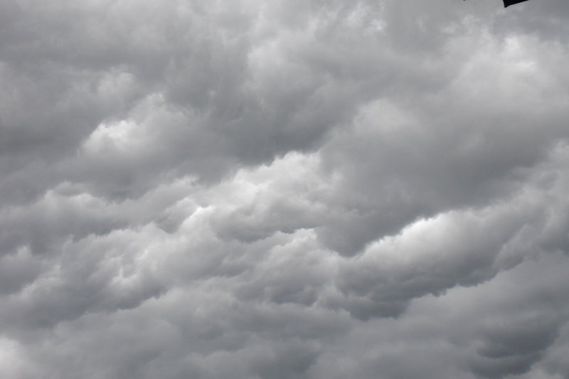
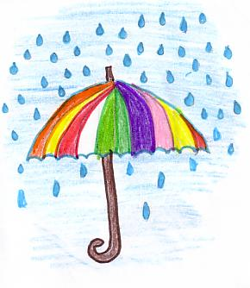
Istituto
Comprensivo
VARAZZE-CELLE
E ora che siamo diventati esperti…
Possiamo dirvi che
durante l’ ALLERTA 2 :

Slide 18
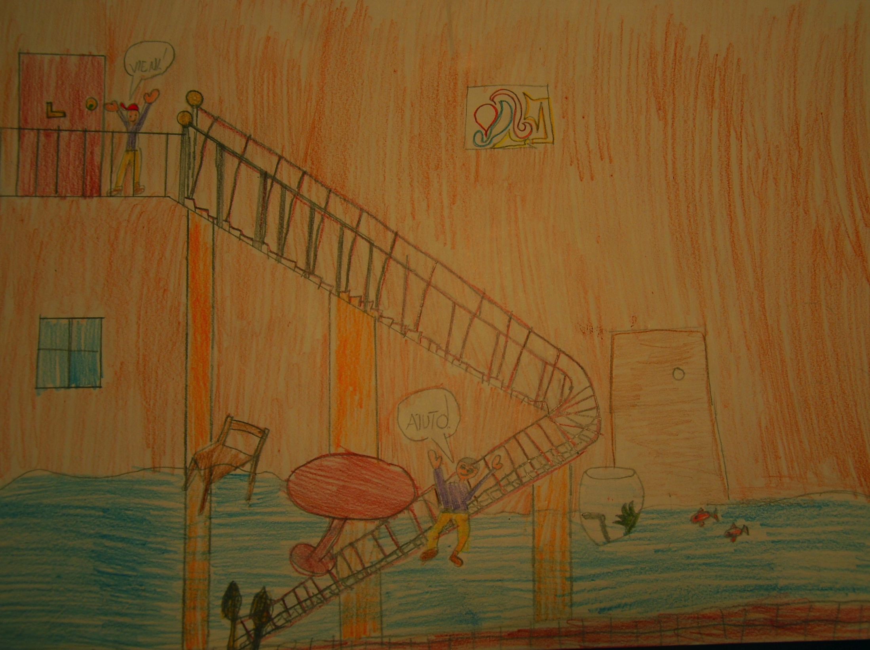
Non soggiornare a livelli inondabili

Slide 19
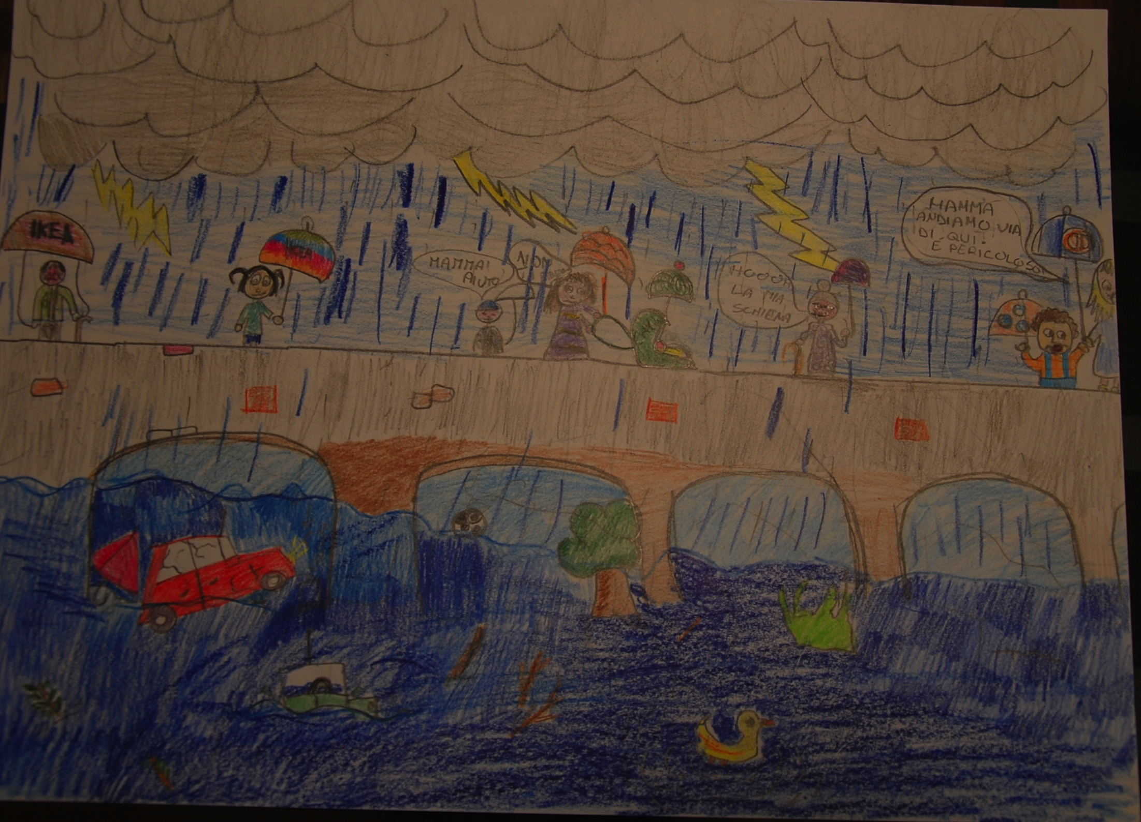
Non sostare su passerelle o ponti
o nei pressi di argini di fiumi e di torrenti

Slide 20
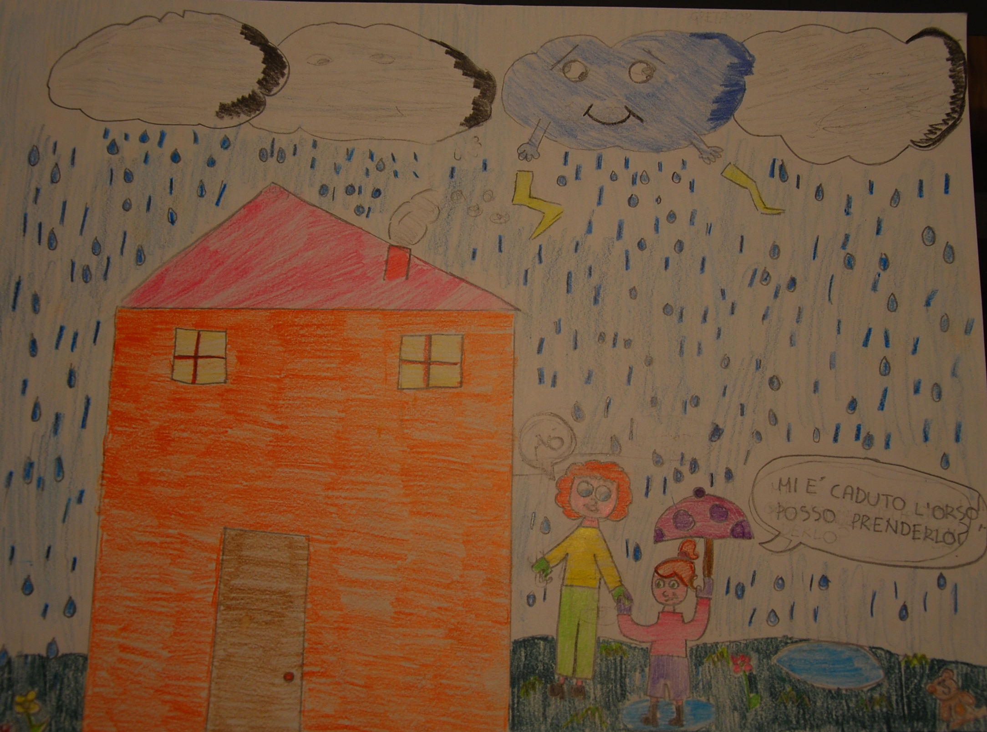
Rinunciare a mettere in salvo qualunque bene e trasferirsi subito in ambiente sicuro

Slide 21
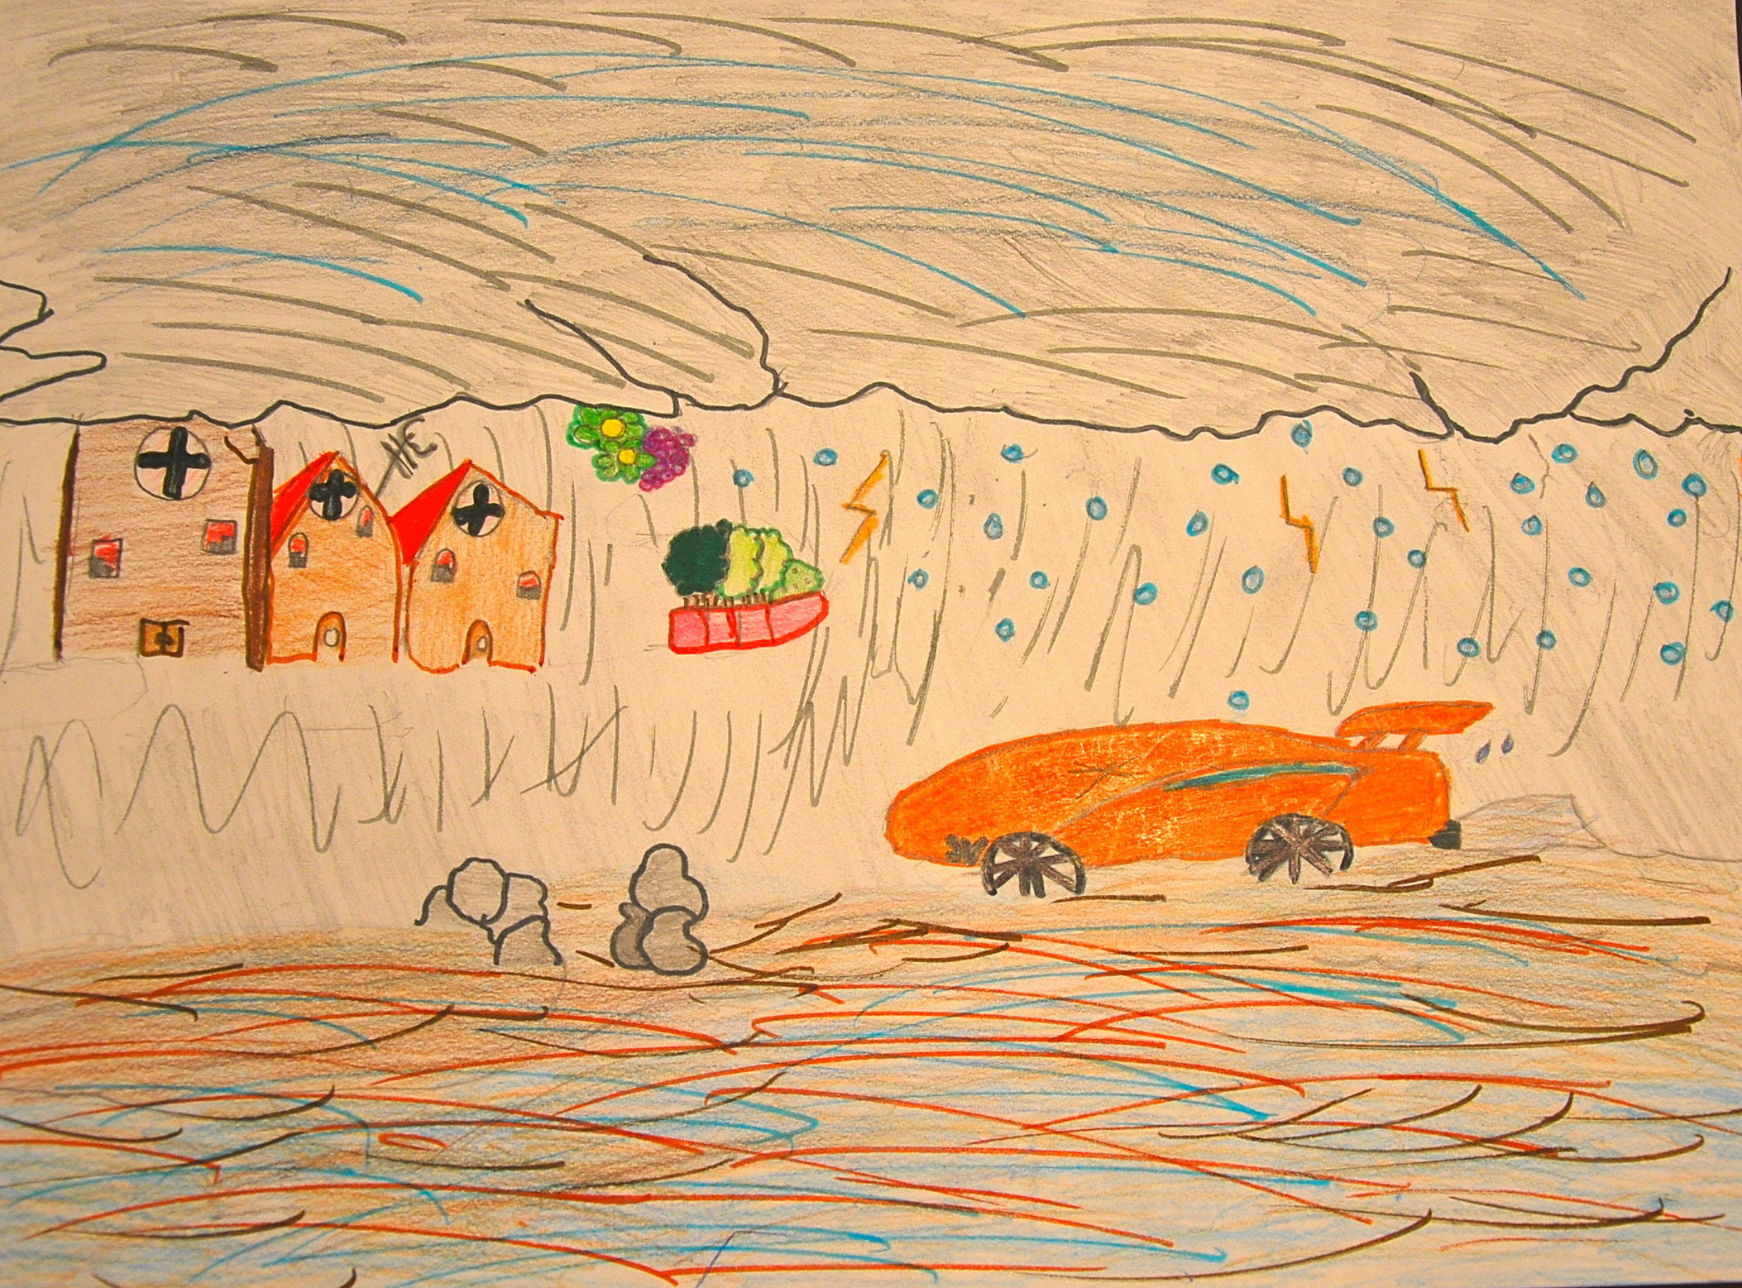
Non tentare di raggiungere la propria destinazione (con qualsiasi mezzo), ma cercare riparo sotto lo stabile più vicino

Slide 22
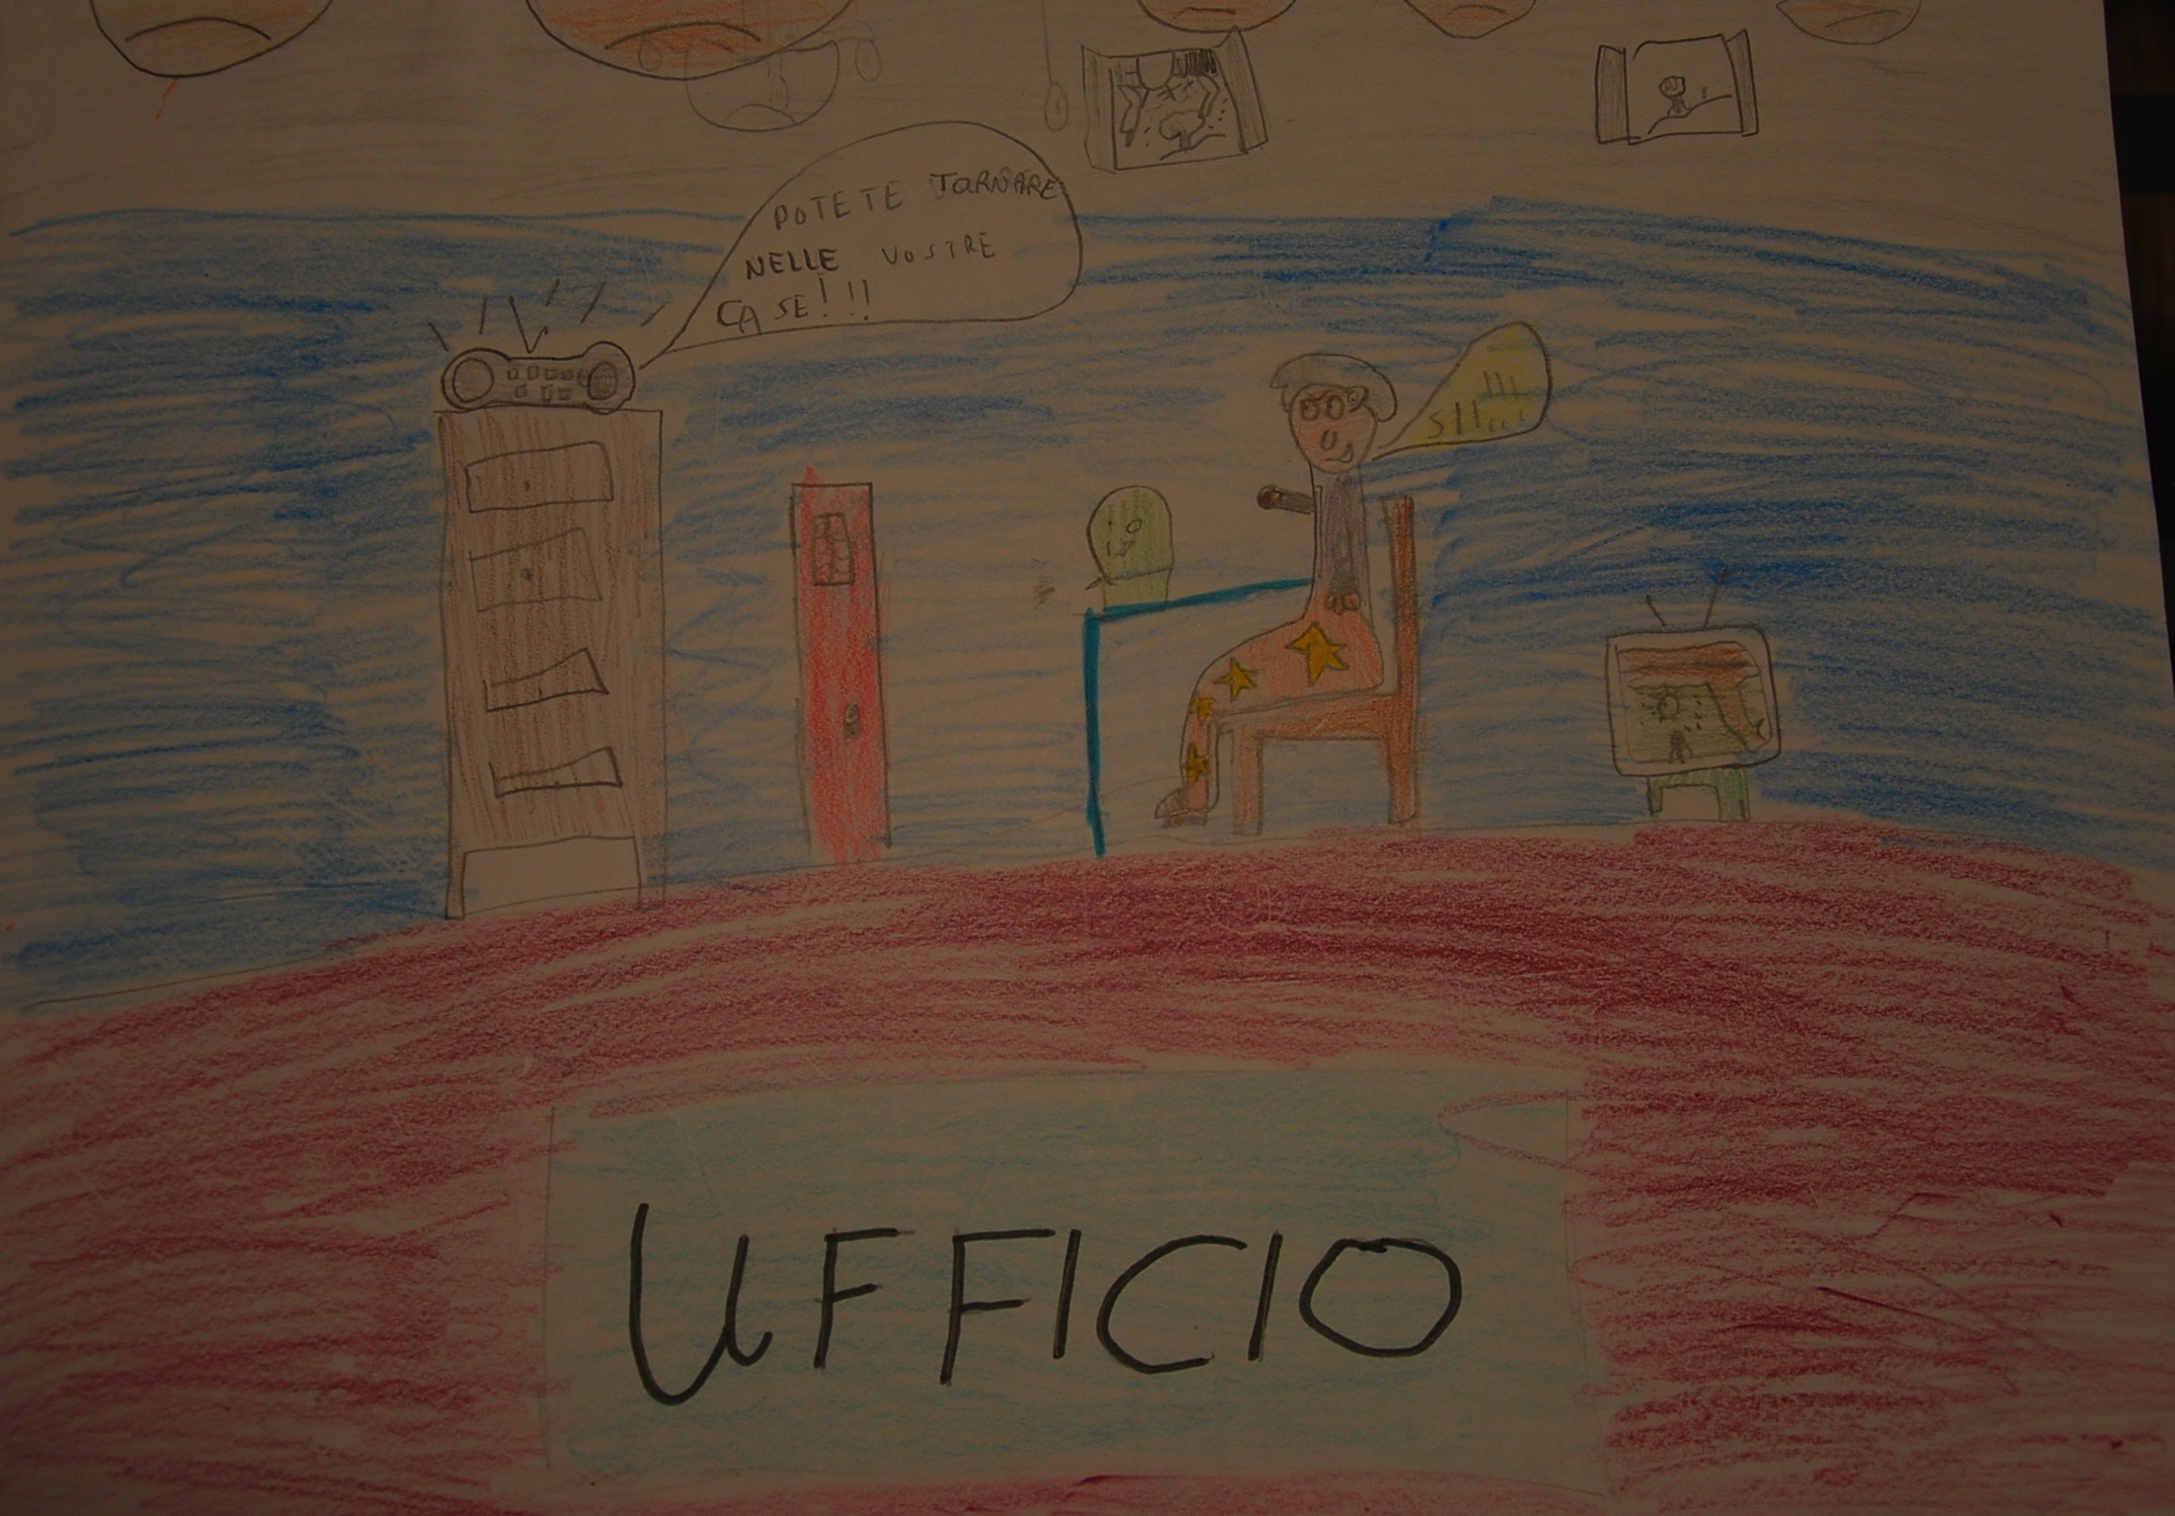
Prima di abbandonare la zona di sicurezza accertarsi che sia dichiarato ufficialmente cessato lo stato di pericolo

Slide 23
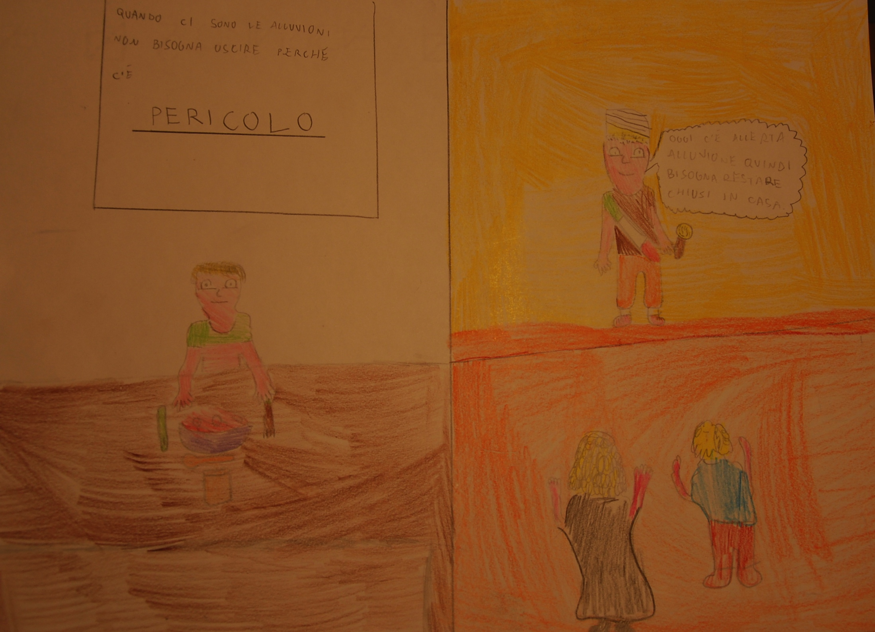
Prestare attenzione alle indicazioni fornite dalle Autorità, dalla radio o dalla tv

Slide 24
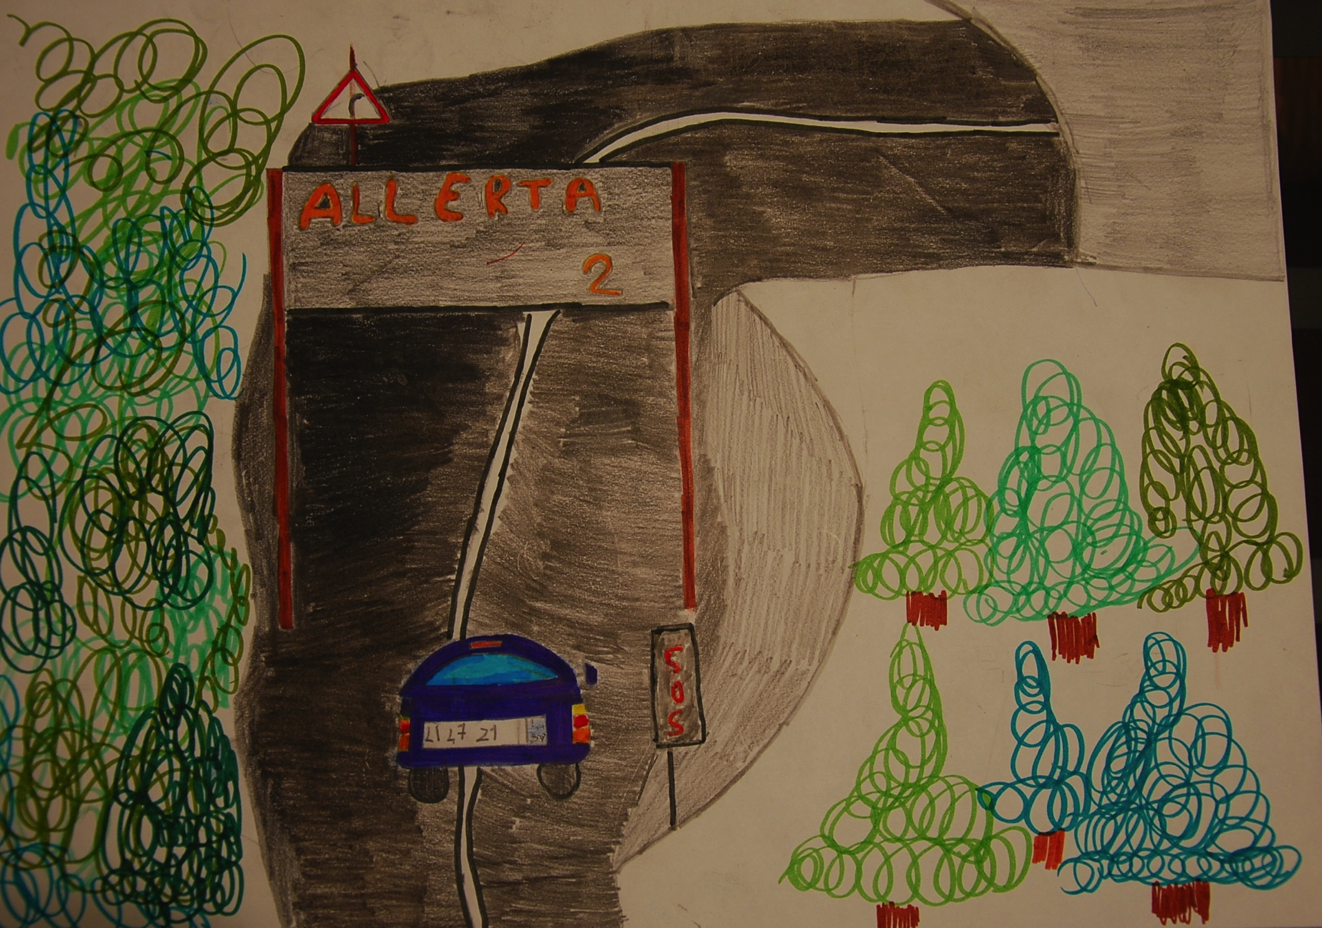
Verificare gli aggiornamenti
dei pannelli luminosi

Slide 25
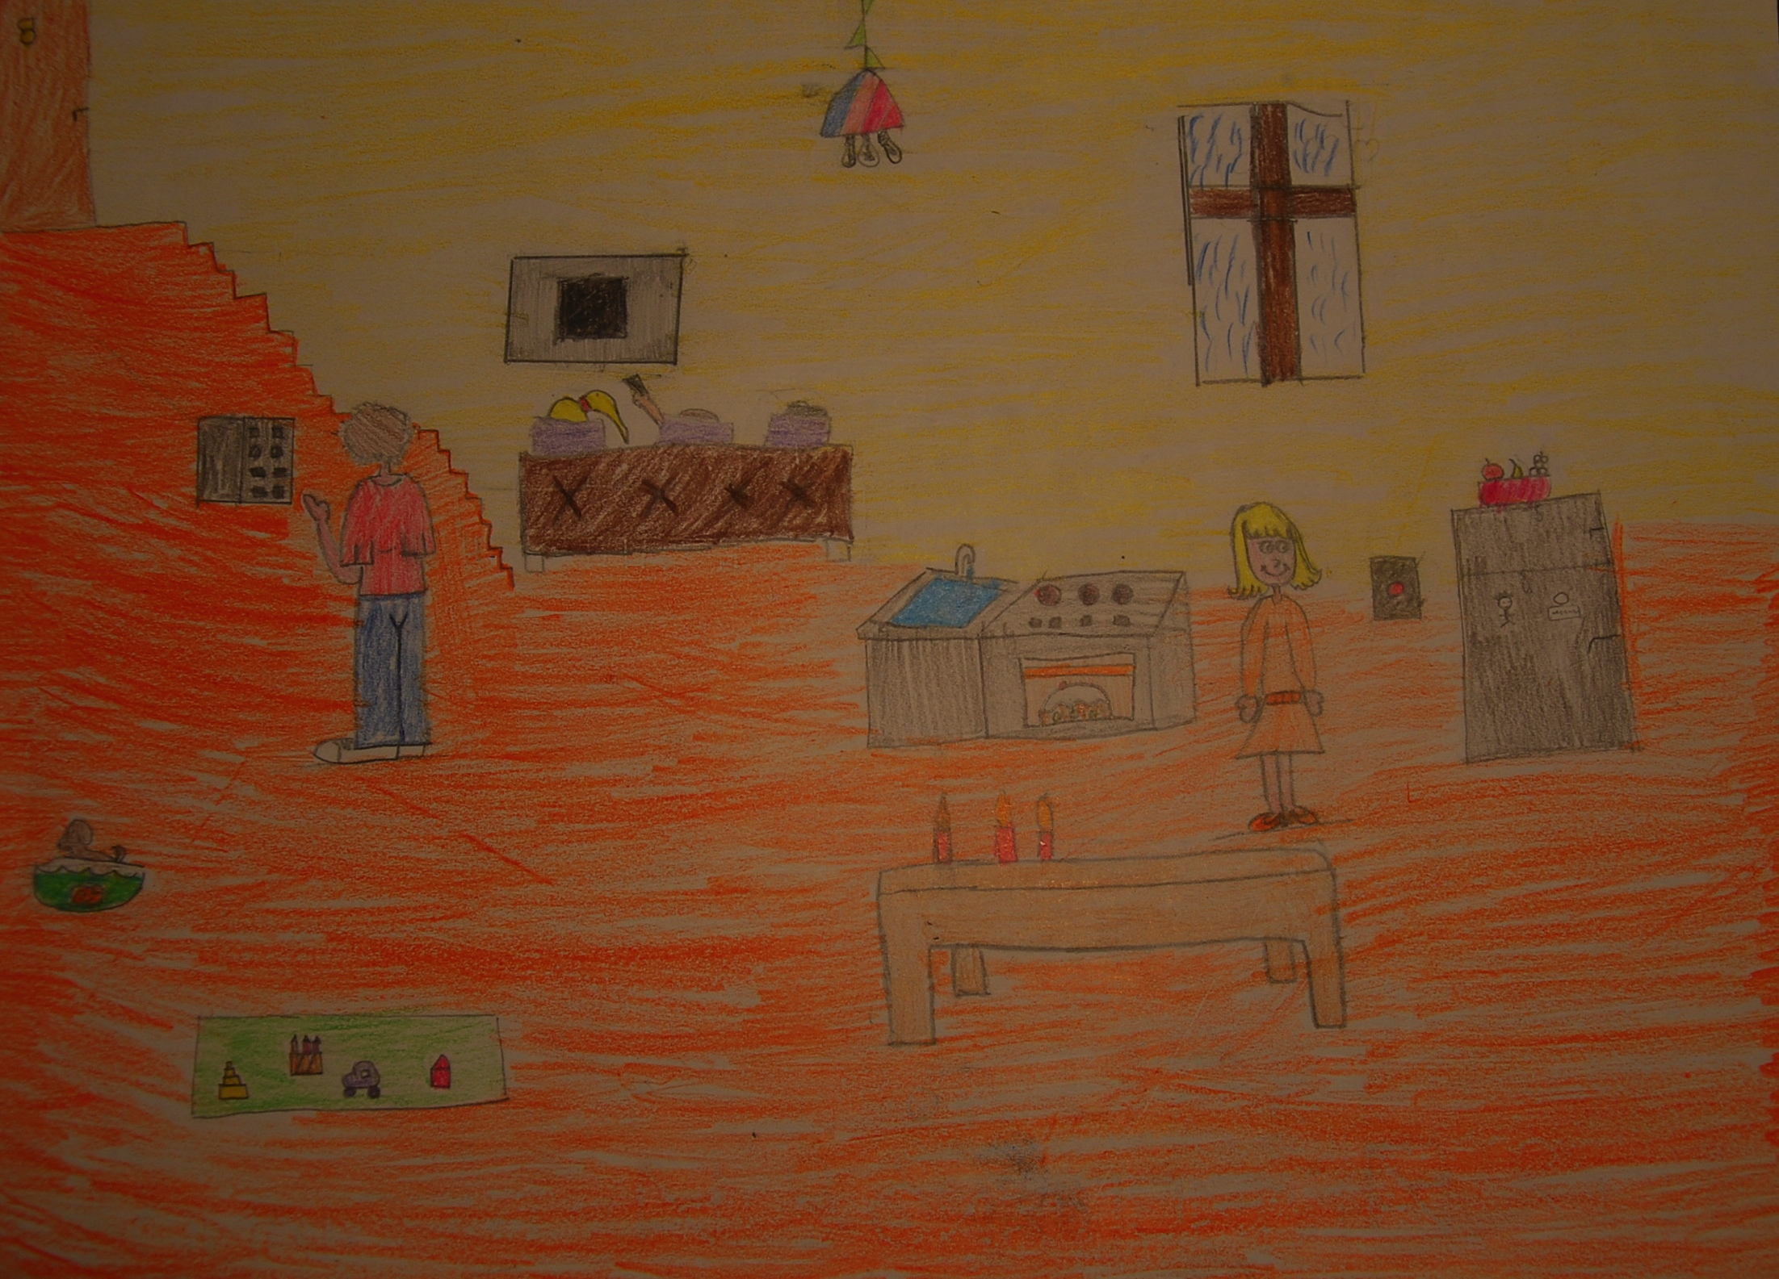
Staccare l’interruttore della corrente e chiudere la valvola del gas

Slide 26
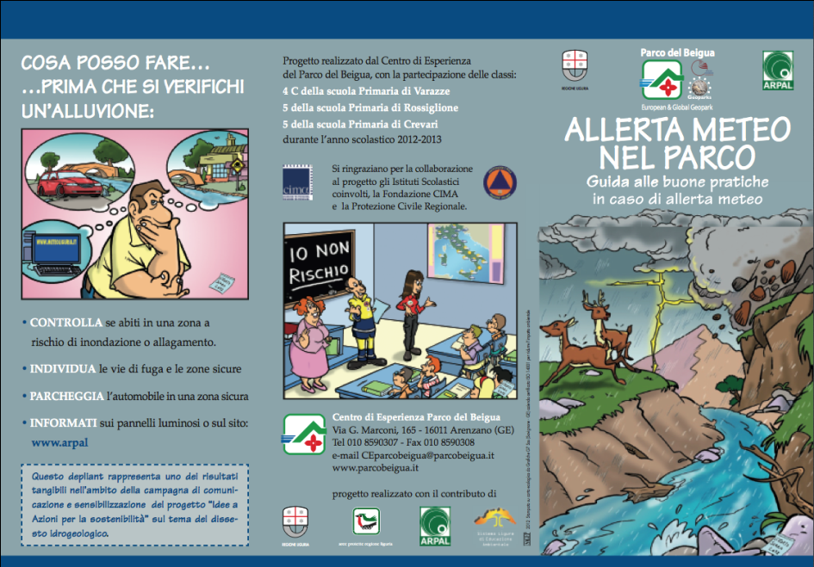
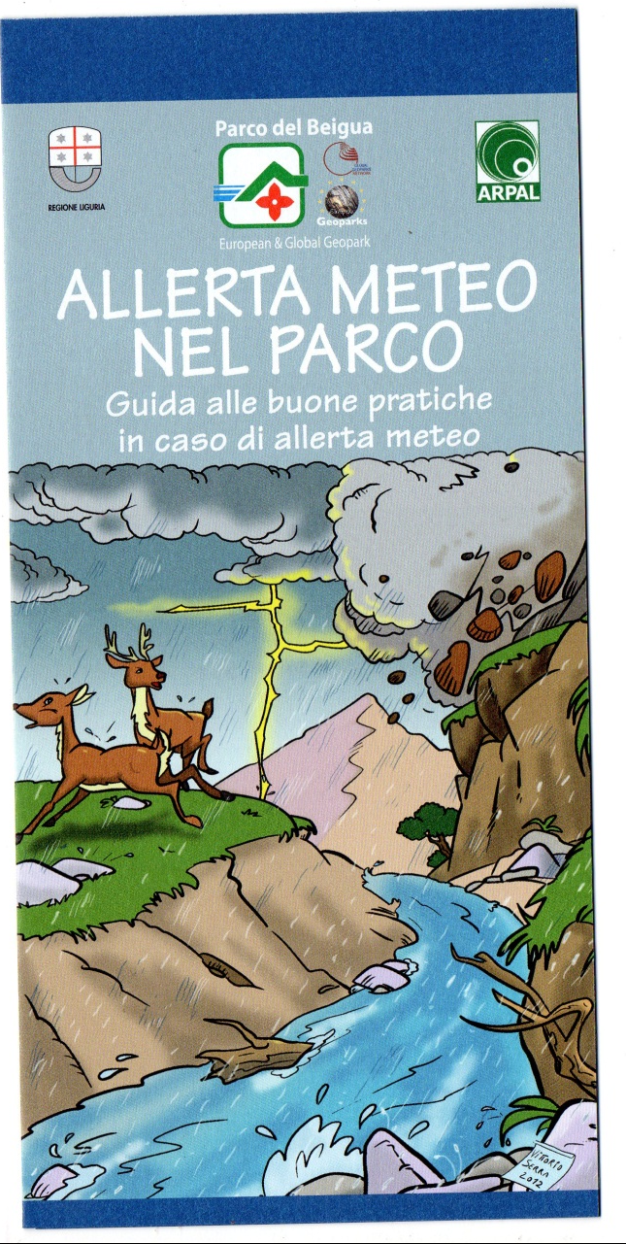
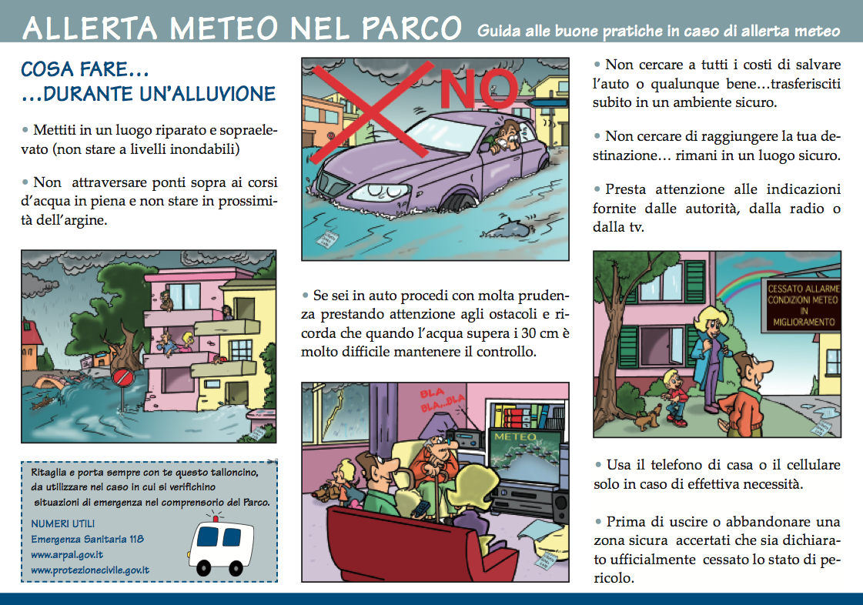
Istituto
Comprensivo
VARAZZE-CELLE

Slide 27


Si ringraziano per la collaborazione al progetto
l’Istituto Scolastico Varazze-Celle,
Fondazione CIMA e
Protezione Civile Regionale.
L’iniziativa è stata realizzata nell’ambito del progetto
“Idee e Azioni per la Sostenibilità”
con il contributo di

Slide 28
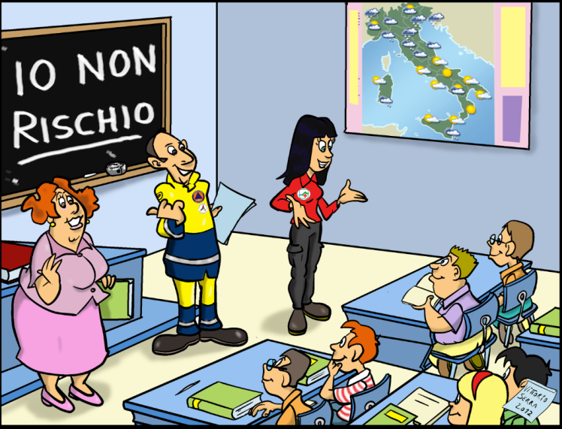
BRAVA 4^C !!

